Slide 1
Protocolos de RED
IP – HTTP

Slide 2
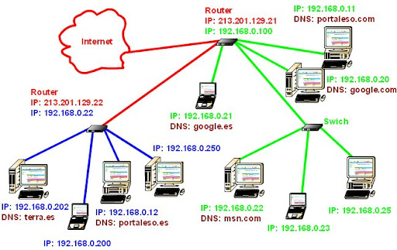
IP
Red Pública
Red Privada
Red Privada

Slide 3

IP

Slide 4

TCP

Slide 5
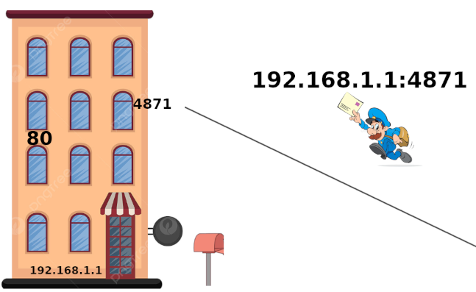
TCP/IP

Slide 6
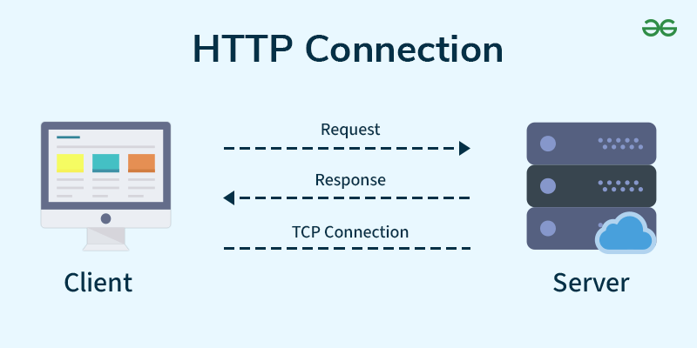
HTTP

Slide 7
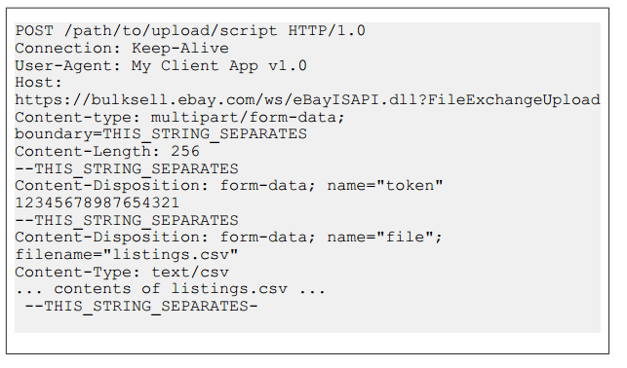
Request

